Slide 1


Comentarios al Trabajo de Ingreso Dra. Ana Carolina Sepúlveda Vildósola
Dr. Melchor Sánchez Mendiola
UNAM
melchorsm@unam.mx

Slide 2
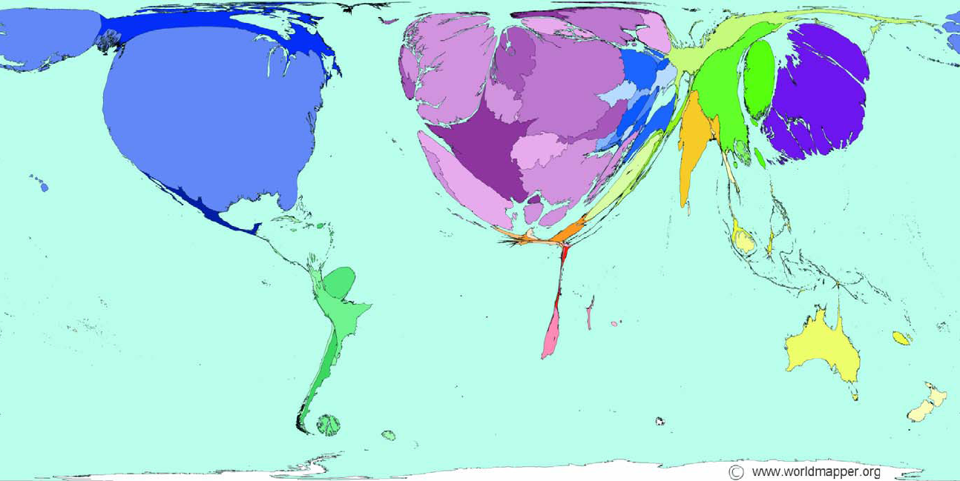
“La investigación científica es tanto el producto de la sociedad que la hace posible, como de los individuos que la crean.” – David Dorling
www.worldmapper.org

Slide 3
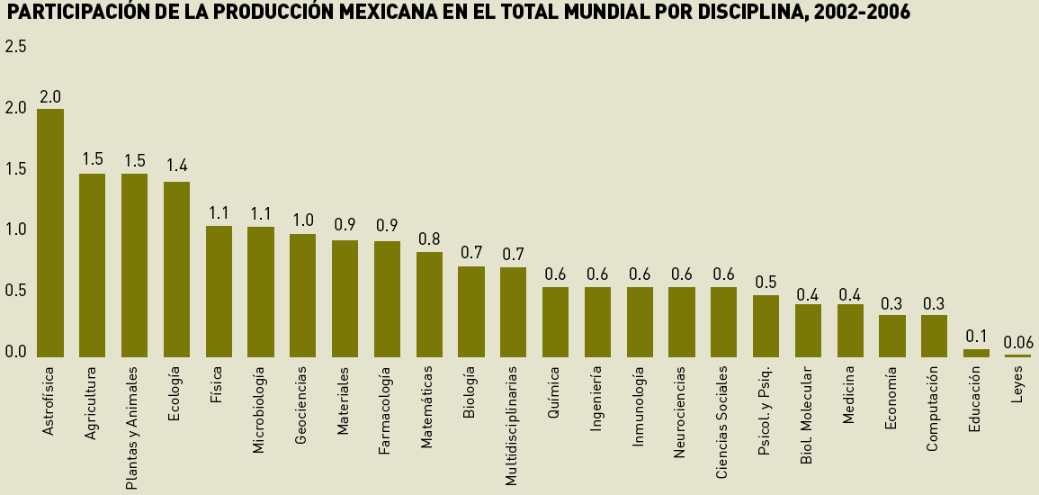

Slide 4

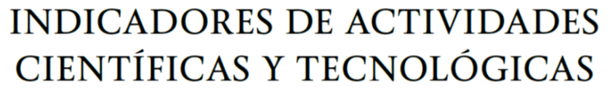

Slide 5
EDUCACIÓN MÉDICA BASADA EN EVIDENCIA
EDUCACIÓN BASADA
EN OPINIÓN
EDUCACIÓN BASADA
EN EVIDENCIA
Educación Médica Basada en Evidencias: ¿Ser o no ser?
Sánchez Mendiola M. Inv Ed Med 2012;1(2):82-89.

Slide 6
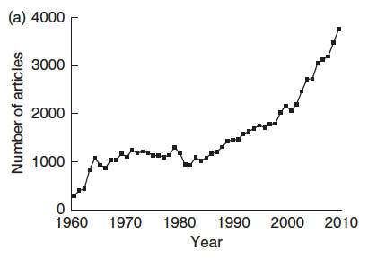

Notes:
Annual publication of ME articles increased from 279 in 1960 to 3760 in 2010. 81531 articles were published in 4208 different journals.

Slide 7

Necesidad de conocimiento original en
Educación médica en México

Slide 8

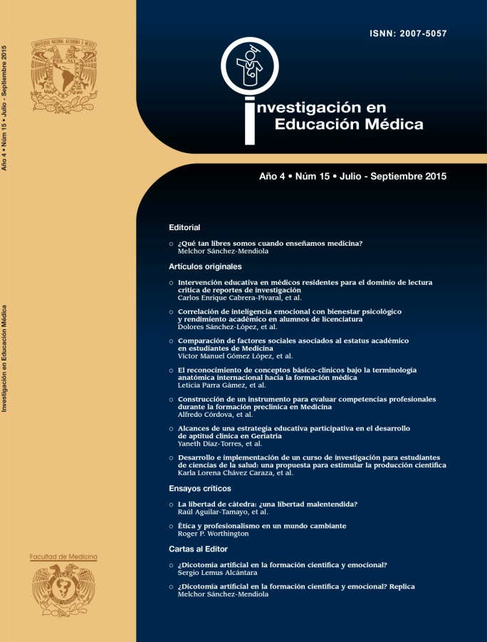
http://riem.facmed.unam.mx

Slide 9
Artículos de acuerdo al nivel educativo

Slide 10
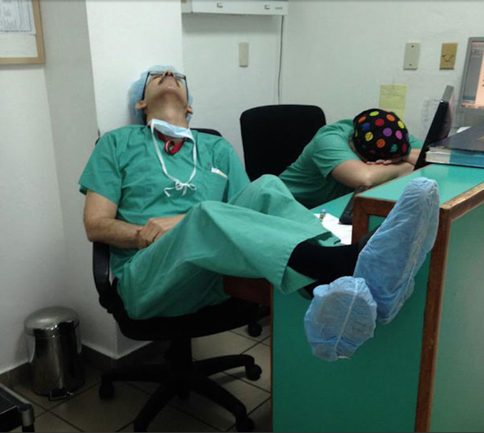

Slide 11


Slide 12
Diversas facetas
Originalidad y relevancia
Metodología de investigación
Implicaciones educativas
Implicaciones organizacionales

Slide 13
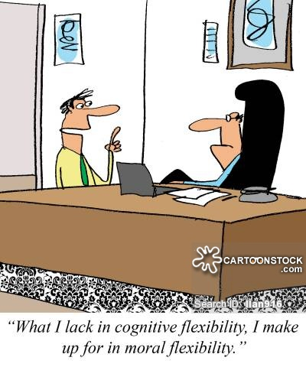
“Lo que me falta de flexibilidad cognoscitiva,
lo compenso con flexibilidad moral”.

Slide 14


Slide 15

Evaluación de habilidades no cognitivas

Slide 16
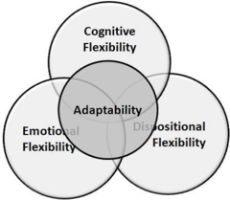
www.sais.org/news/208900/Book-Review-of-Adaptability-Responding-Effectively-to-Change.htm

Slide 17

TRABAJO
VIDA

Slide 18


Slide 19
